Slide 1
муниципальное бюджетное общеобразовательное учреждение «Георгиевская средняя общеобразовательная школа»
Чеботарев Матвей и Чеботарев Кирилл
Рук. Трафимова Наталья Сергеевна
Номинация «Мой друг робот»
«LEGO-Фауна»

Slide 2
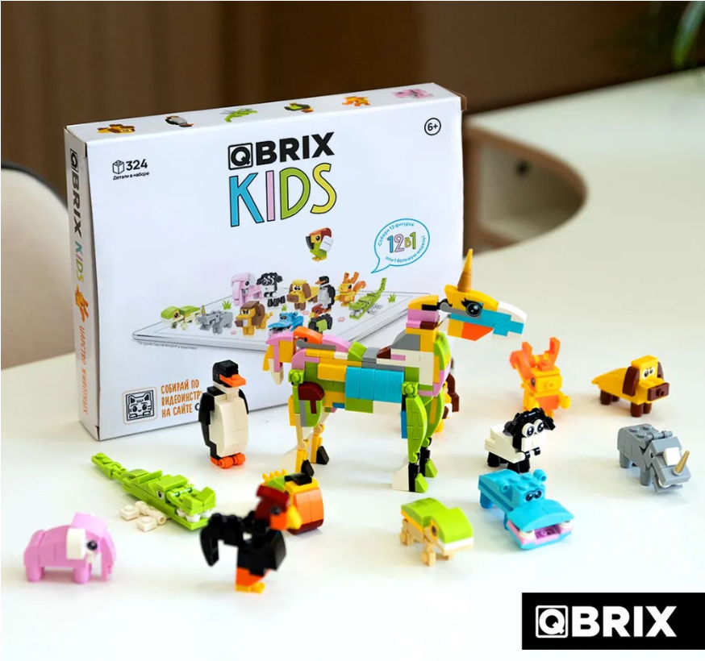
BrixKids — это серия развивающих конструкторов, созданных специально для детей разных возрастов. Эти наборы позволяют детям развивать мелкую моторику, воображение и пространственное мышление через сборку различных моделей из ярких пластиковых деталей.
Многие модели можно разобрать и собрать заново, создавая новые конструкции. Это стимулирует творческое мышление и развивает фантазию.
Помимо развлекательной составляющей, конструкторы BrixKids помогают ребенку изучать основы механики, геометрии и физики, развивая технические навыки.

Slide 3
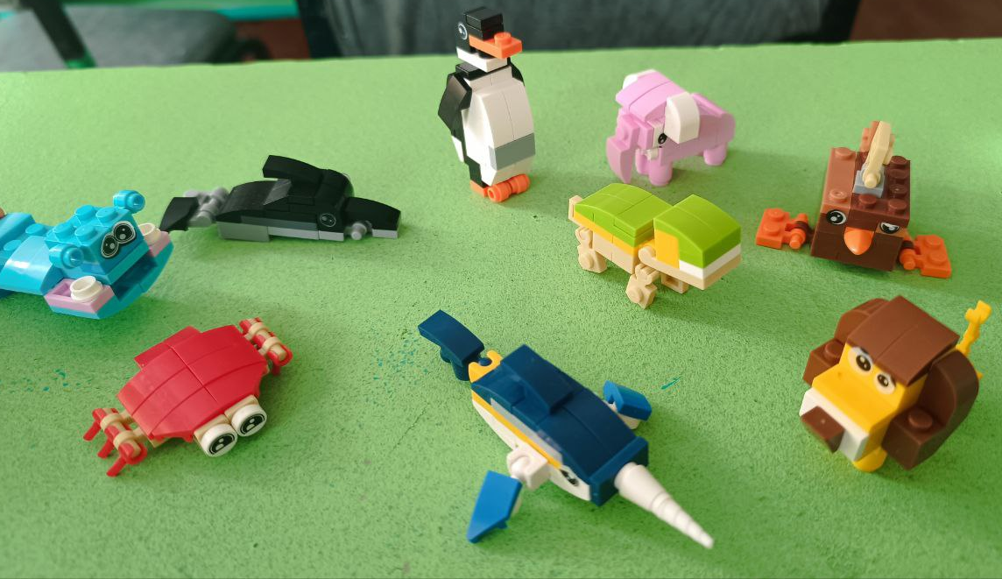
Мы, ребята детского сада и участники кружка «Юный механик», собрали целую кучу разных зверей из волшебных кирпичиков! У нас есть слон, тигр, черепаха и даже акула! Мы сами строили их, и каждый раз, когда собирали нового зверя, было так интересно и весело!
У каждого зверя своя история. Например, наш слоник любит пить воду из озера, а тигр прячется в джунглях. А еще у нас есть пингвин, который живет на Севере и катается на льду! Мы представляем, как они все дружат друг с другом и играют вместе.
Когда мы собираем этих зверушек, нам кажется, что мы творим настоящее чудо. Каждый кирпичик — это маленькая частичка магии, и из них получаются такие классные звери! Мы любим показывать нашу коллекцию друзьям и родителям, ведь это наша гордость!
Теперь у нас целая страна из LEGO-зверей, и мы продолжаем строить новых обитателей. Может быть, скоро у нас появится огромный кит или даже летающий дракон? Кто знает, какие чудеса мы сможем создать дальше!

